Slide 1


ỦY BAN NHÂN DÂN QUẬN LONG BIÊN
TRƯỜNG TIỂU HỌC ĐÔ THỊ VIỆT HƯNG
BÀI GIẢNG ĐIỆN TỬ
KHỐI 3
MÔN: TIẾNG VIỆT

Slide 2





Slide 3


TIẾT 6

Slide 4

Phần A- Đọc

Slide 5

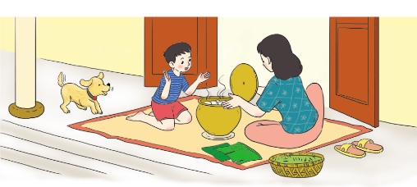
Đọc và làm bài tập:
Tranh vẽ cảnh gì?
KHỞI ĐỘNG

Slide 6
Chõ bánh khúc của dì tôi
Dì tôi cắp một chiếc rổ lớn, dắt tay tôi đi hái rau khúc.
Cây rau khúc rất nhỏ, chỉ bằng một mầm cỏ non mới nhú. Lá rau như mạ bạc, trông như được phủ một lượt tuyết cực mỏng. Những hạt sương sớm đọng trên lá long lanh như những những bóng đèn pha lê. Hai dì cháu tôi hái đầy rổ mới về.
Ngủ một giấc dậy, tôi đã thấy dì mang chõ bánh lên. Vung vừa mở ra, hơi nóng bốc nghi ngút. Những cái bánh màu rêu xanh lấp ló trong áo xôi nếp trắng được đặt vào những miếng lá chuối hơ qua lửa thật mềm, trông đẹp như những bông hoa. Nhân bánh là một viên đậu xanh giã nhỏ vàng ươm, xen một thỏi mỡ xinh xắn, pha hạt tiêu. Cắn một miếng bánh thì như thấy cả hương đồng, cỏ nội gói vào trong đó.
Bao năm rồi, tôi vẫn không sao quên được vị thơm ngậy, hăng hắc của chiếc bánh khúc quê hương.
Theo NGÔ VĂN PHÚ

Slide 7


ĐỌC HIỂU

Slide 8


Câu 1: Câu nào tóm tắt đầy đủ đặc điểm của cây rau khúc? Chọn ý đúng:
a) Cây rau khúc chỉ bằng một mầm cỏ non mới nhú; lá như mạ bạc.
b) Lá rau như mạ bạc, trông như được phủ một lượt tuyết cực mỏng.
c) Sương sớm đọng trên lá long lanh như những bóng đèn pha lê.

Slide 9
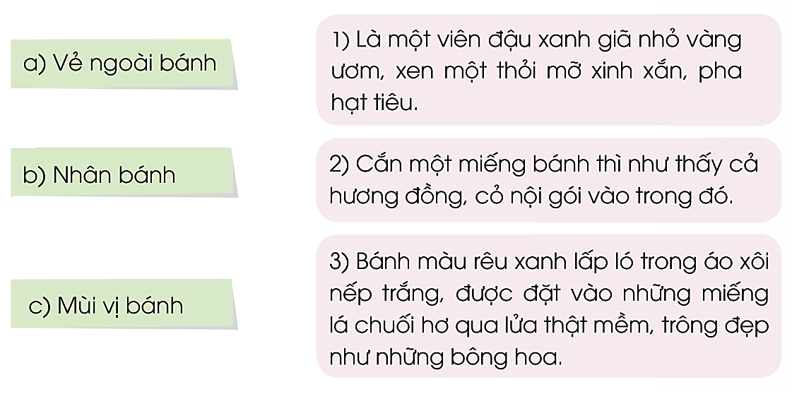
2. Tác giả tả chiếc bánh khúc như thế nào? Nối đúng:

Slide 10


3. Đoạn văn tả cây rau khúc có mấy hình ảnh so sánh?
a) 1 hình ảnh. Đó là: ...
b) 2 hình ảnh. Đó là: ...
c) 3 hình ảnh. Đó là: ...
- Cây rau khúc rất nhỏ, chỉ bằng một mầm cỏ non mới nhú.
- Lá rau như mạ bạc, trông như được phủ một lượt tuyết cực mỏng.

Slide 11
4. Đoạn văn tả chiếc bánh khúc có mấy hình ảnh so sánh?
a) 1 hình ảnh. Đó là: ...
b) 2 hình ảnh. Đó là: ...
c) 3 hình ảnh. Đó là: ...
- Những cái bánh màu rêu xanh lấp ló trong áo xôi nếp trắng được đặt vào những miếng lá chuối hơ qua lửa thật mềm, trông đẹp như những bông hoa.
- Cắn một miếng bánh thì như thấy cả hương đồng, cỏ nội gói vào trong đó.

Slide 12
5. Từ “quê hương” trong câu cuối bài đọc có tác dụng gì? Khoanh tròn chữ cái trước ý đúng:
a) Gắn kỉ niệm của tác giả về chiếc bánh khúc với quê hương.
b) Gắn kỉ niệm của tác giả về chiếc bánh khúc với tuổi thơ.
c) Gắn kỉ niệm của tác giả về chiếc bánh khúc với người dì.

Slide 13
Phần B.Viết

